Slide 1

技术评级说明-开发类
2015年

Slide 2
个人履历
赵再丰
学习经历：
2006年毕业于 淮海工学院 网络技术与信息处理
工作经历：
2007.02 – 2008.03 优力易美
2008.08 – 2012.07 新浪网、乐居、微博担任PHP开发
2012.07 – 今 360导航事业部 商业产品部
工作年限：8年
目前 点睛平台 审核系统负责人。
于2012年3月 参加新浪微博评级，级别：i2-2 。

Slide 3
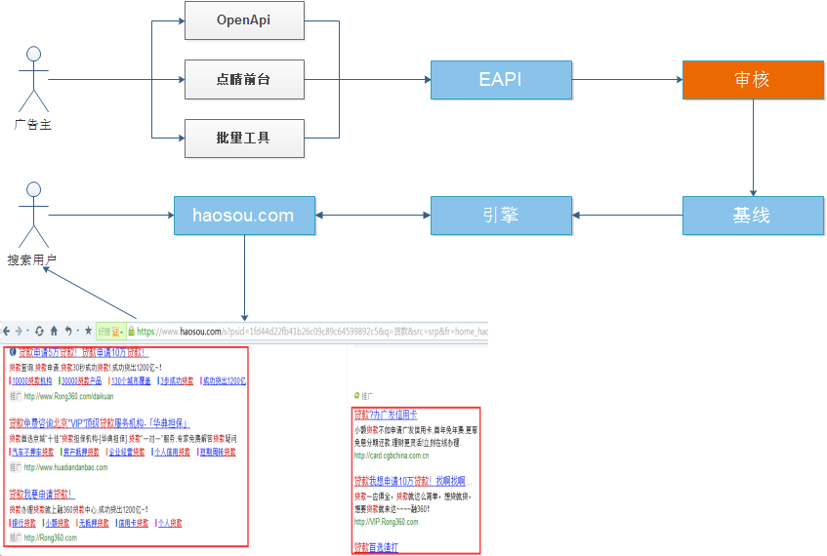
点睛广告业务流程图

Slide 4
项目1--审核系统-简介
点睛广告由 创意 和 关键词 组成，创意和关键词统称为物料
审核就是按照某种业务规则，对广告客户上传的物料进行过滤，使符合规则物料上线，不符合的物料下线的操作
主要功能：
  黑名单检测
  敏感词扫描
  通配符扫描
审核类型
人工审核、机器审核

Slide 5
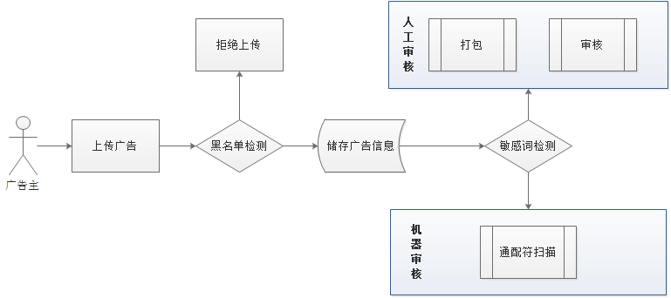
审核系统-业务流程

Slide 6
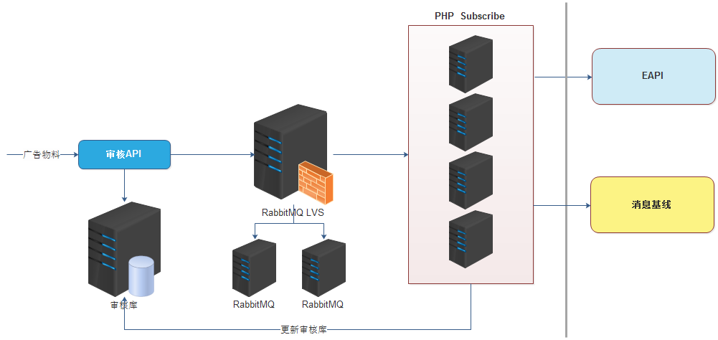
审核系统-系统架构

Slide 7
黑名单检测
黑名单检测：将物料信息与给定黑名单 词表或集合，进行对比，若物料中包含黑名单词，增将关键词拒绝，反之则通过。
传统的检测方法：web页面
strpos($haystack , $needle)
缺点：
每次需将黑词加载至内存，匹配效率低
平均查找复杂度O（n）
怎么办？

Slide 8
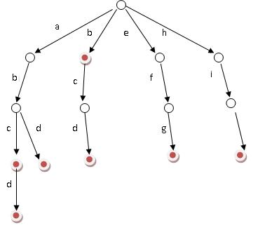
黑名单检测-trie树
如何解决字符串查询效率低下的问题？
答案：trie树
Trie树，又称字典树，单词查找树或前缀树，是一种用于快速检索的多叉树形结构
结构如下：
优点：
最大限度地减少无谓的字符串比较
查询效率比哈希表高

Slide 9
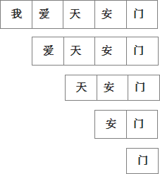
黑名单检测-trie树应用
Php 通过trie_filter扩展实现trie树查询结构。
Trie_filter是用于检测短语中是否含特定词汇的php扩展，基于Double-Array Trie 实现。
黑名单检测实现步骤：分词 + 查找
例如：我爱天安门
Double-Array Trie详见：http://linux.thai.net/~thep/datrie/datrie.html

Slide 10
黑名单检测-trie树应用
Trie树核心思想是以空间换时间，利用公共前缀降低查询时间开销，提升查询效率
查找复杂度O（k），其中k为待检测字符串长度
缺点：每次匹配前须将黒词加载到trie树中

Slide 11
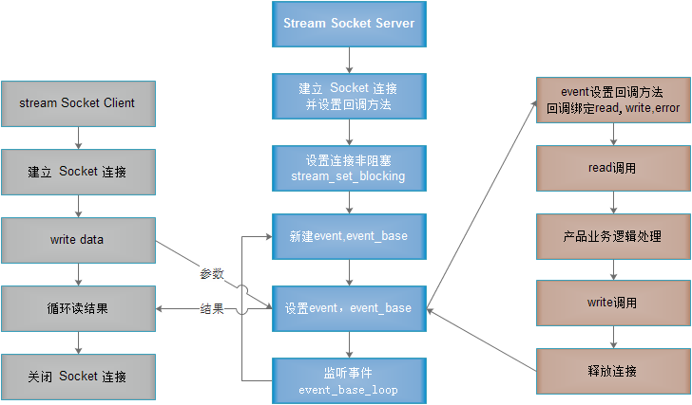
黑名单检测-socket
技术点：非阻塞、异步、多路复用
Notes:
500ms

Slide 12
黑名单检测-socket
为什么使用php socket服务？
业务逻辑复杂，且经常变动
基于libevent性能卓越、稳定
开启多进程方便
解决内存多次加载问题，常驻内存

Slide 13
黑名单检测-socket
脚本性能指标：
QPS : 9w~10w
连续两年运行无故障

Slide 14
黑名单检测-其他
1. 高并发请求的处理
启动多进程来提供服务
2. Socket意外中断处理
将进程加入supervisor守护

Slide 15
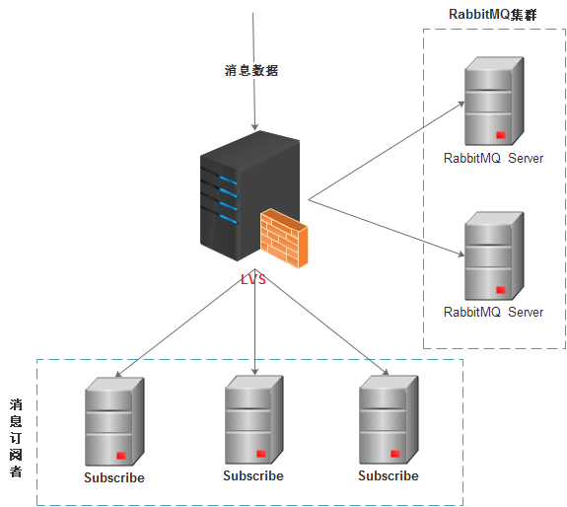
消息订阅模式-结构图

Slide 16
消息订阅模式-实现
流程步骤：
消息（含敏感词和通配符扫描消息）通过LVS进入RabbitMQ集群
订阅端通过PHP多进程方式处理消息，其中子进程用于处理业务逻辑，父进程负责监控子进程状态，子程序完成任务处理后自动退出，父进程监测到进程总数变化后，重新生成新的子进程。
订阅程序放入Supervisor监控，若程序退出，则启动新的进程，防止消息队列中消息积压。

Slide 17
消息订阅模式-RabbitMQ
为什么使用rabbitMQ？
易扩展
增加发布和订阅方便
可恢复性
单点故障不影响业务正常进行
消息重试
消息处理失败可以进行重试
异步通信
消息发布者 不知道 消息何时会被处理
Notes:
分布式，异步

Slide 18
消息订阅模式-其他
1. 订阅进程意外中断处理
将进程加入supervisor守护
2. 监控
监控点：未处理消息数量、未确认消息数量
Notes:
增加监控点

Slide 19
项目2--分布式任务处理
部分业务 不可以采用并行处理的方式
例如：物料打包任务、物料同步等
此类业务需要放入crontab定期执行
单机cron缺点：
业务复杂，经常变化
多机部署繁琐
无法负载均衡

Slide 20
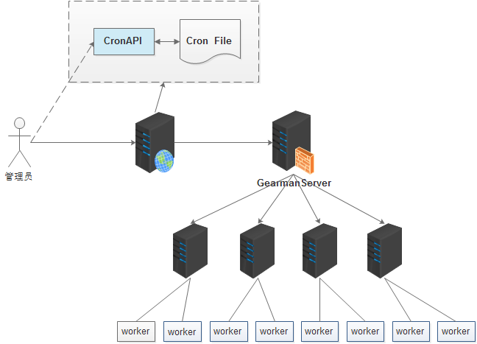
分布式任务处理-结构部署
Cron + Gearman 分布式任务处理 方式

Slide 21
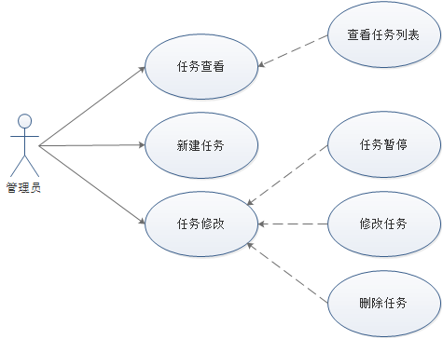
分布式任务处理-任务管理
实现步骤：
1.为php-fpm用户建立cron文件
2.Web页面通过CronAPI 实现对cron文件的操作

Slide 22
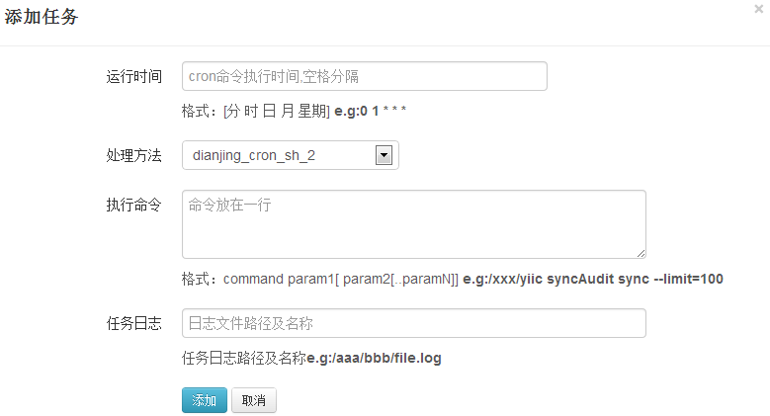
分布式任务处理-效果
根据cron格式添加任务，通过不同“处理方法”任务选择执行机器，可选择任务日志

Slide 23
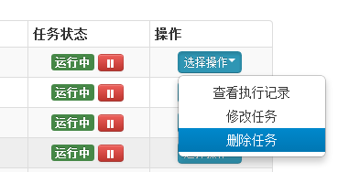
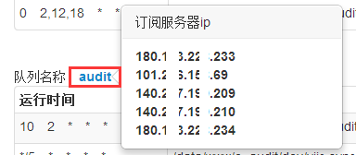
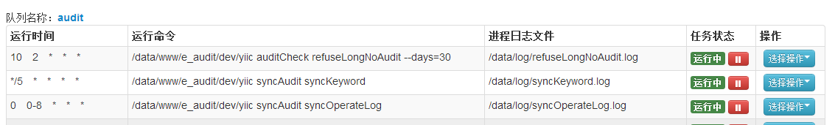
分布式任务处理-效果
“处理方法“下的订阅
任务的各种操作
任务管理列表

Slide 24
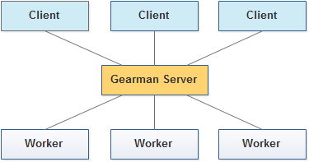
分布式任务处理-任务分发
Gearman是什么？
Gearman是一个分布式任务分发框架，工作结构如下
Gearman的优点：
1.开源 2.多语言支持
3.快速 4.无单点失败

Slide 25
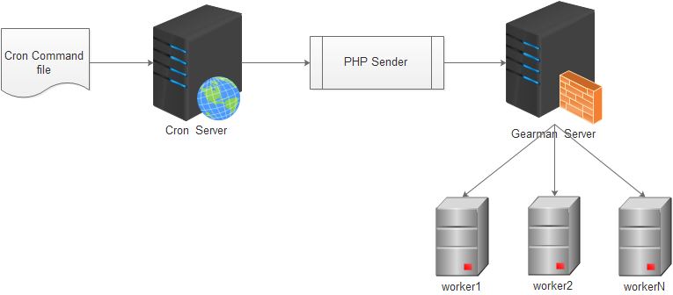
分布式任务处理-实现

Slide 26
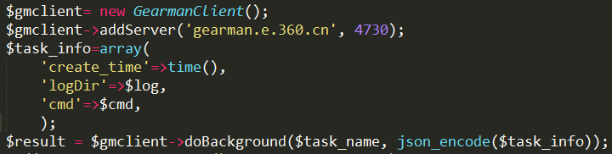
分布式任务处理-实现
Crontab 命令格式如下：
PHP Sender的实现

Slide 27
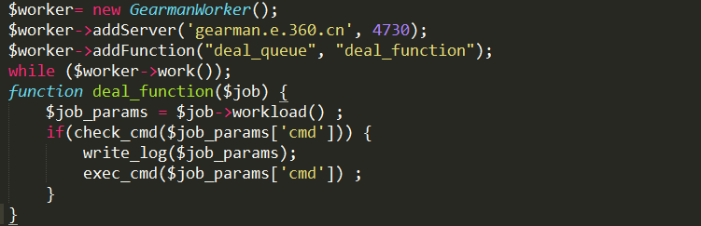
分布式任务处理-实现
Gearman Worker端实现

Slide 28
分布式任务处理-实现
Gearman 监控
常规监控点：
队列任务数
任务数变化
Woker数量
计划 增加 任务执行监控：
监控通知方式：短信 + 邮件
Uniq_key | Command | Create_time | Exec_time | Exec_status | Rev_time
Md5(time) | cmd | timestamp | timestamp | 0/1 | Receive time

Slide 29
项目总结
成果：
多种广告类型接入审核系统
后台脚本处理程序优化
修复审核后台问题，保证后台正常运行
收获：
大数据处理方法
消息队列的学习
良好的编码习惯与问题处理方式
新语言的学习

Slide 30
项目总结
计划：
继续优化后台脚本处理程序
优化审核后台功能，提高审核体验
完善各种监控
新技能学习，提高程序扩展性，可用性

Slide 31

谢 谢 !
北京奇虎科技有限公司

